Slide 1

Nome: Only Mytich
Progetto: SAW
Gruppo: Chiesa Nicola, Greco Michele, Terrile Ivan

Slide 2
CHI SIAMO
Siamo una giovane Start Up con l’obbiettivo di portare la maestosa bellezza della storia a casa di ognuno.
Il nostro obbiettivo non è semplicemente quello di rendere la tua casa un luogo ancora piú affascinante, ma anche quello di darti la possibilitá di stupire i tuoi ospiti con delle opere che intrigano e allo stesso tempo rendono la casa un posto piú accogliente

Slide 3
Alcune parole che ci descrivono
INTRIGANTI
UNICI
EMOZIONANTI
AUTENTICI
AFFASCINANTI
STORICI
INESTIMABILI
PREGIATI

Slide 4
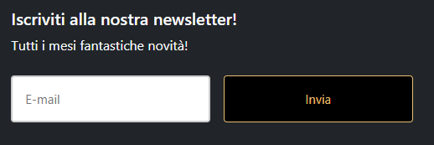
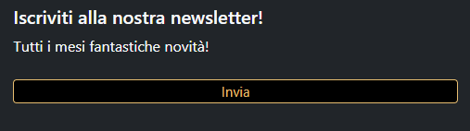
1) neWSLETTER
Tre possibilitá di iscriversi alla newsletter:
) Senza essere registrati
) Direttamente alla registrazione
) In un secondo momento dopo la registrazione ma con l’obbligo di iscriversi con la mail con cui ci si è registrati

Slide 5

2) RECENSIONI
) Possibilitá di recensire i prodotti:
Una volta sola per prodotto
Solo su prodotti che si sono giá acquistati
Il prodotto avrá nella propria pagina la media delle recensioni ottenute

Slide 6
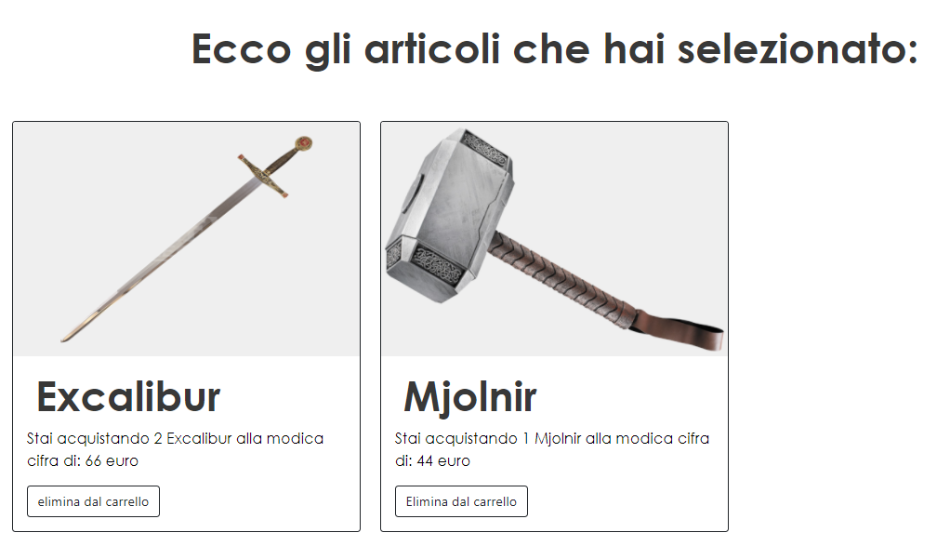



3) Carrello
) Possibilitá di aggiungere ed eliminare prodotti al carrello, e possibilitá di acquistarli ( in questo caso si riceverá semplicemente una notifica di avvenuto acquisto e il carrello sará svuotato. Alcuni esempi delle funzionalitá…

Slide 7

Il nostro database
)
)
)
)
)

